Slide 1

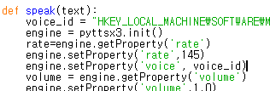
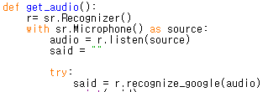
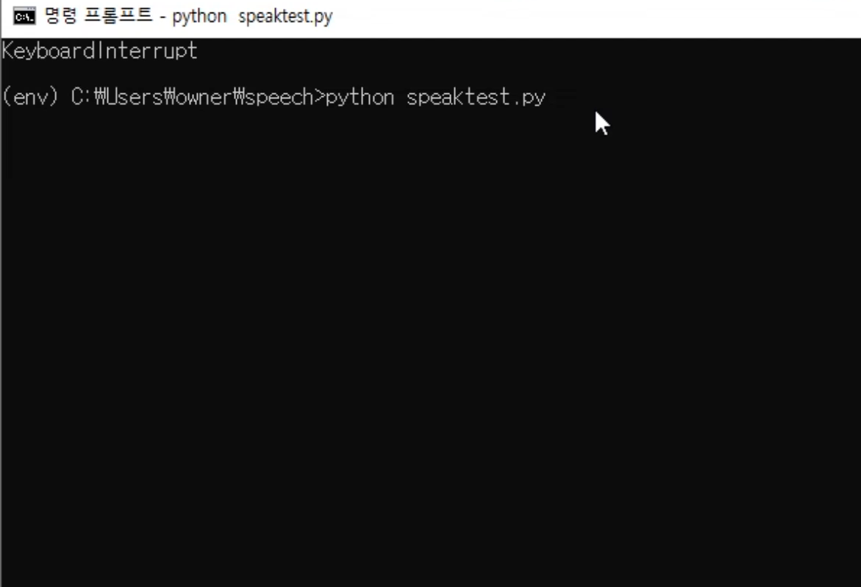
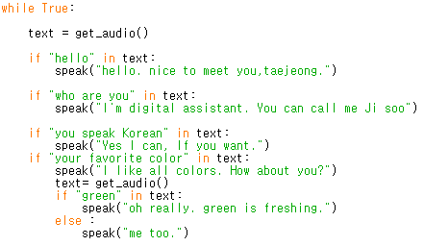
1. 인공지능과 간단한 대화
파이썬을 사용
Speak 함수를 통해 인공지능의 음성을 설정, 출력
Get_audio() 함수로 사용자 목소리를 입력
생성한 인공지능 지수와 간단한 대화
질문에 특정 단어, 문장이 있을 때 그에 대응하는 문장을 speak 함수로 출력, exit 입력 시 종료

Slide 2
2. 일정을 알려주는 인공지능
0. 전체 함수 구조도
Get_audio()
사용자 말 읽음, text 에 저장
Text
SERVICE
일정 정보 불러와 service 에 저장
사용자: What do I have on February 11th?
Get_date( text)
Text에서 묻는 날짜를 인식
Ai 지수 음성 출력: You have 3 events on this day.
Exersice at 7am
Studying at 1pm
Meeting at 6pm
Get_events( day, service)
묻는 날짜와 대응하는 일정 정보를 찾아 콘솔과 음성 (speak()) 두가지로 출력
텍스트 출력: 7am Exersice
1pm Studying
6pm Meeting

Slide 3
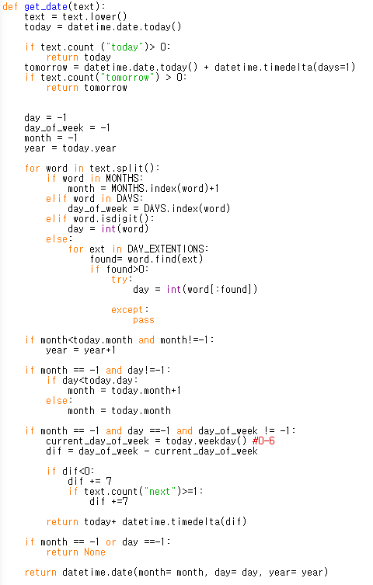
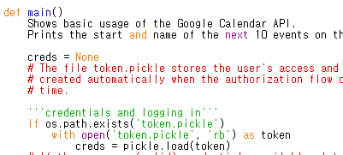
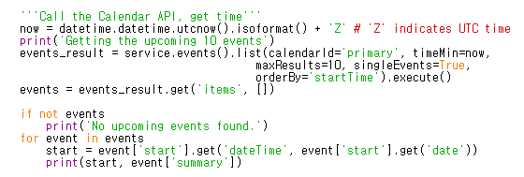
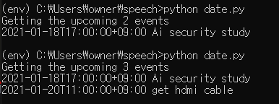
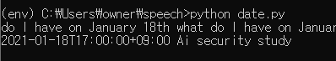
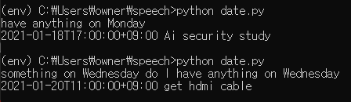
2. 일정을 알려주는 인공지능
파이썬을 사용
2. 질문에서 묻는 날짜를 인식하기
일정을 묻는 문장을 말하면
문장에서 날짜를 나타내는 단어를 인식하는 함수를 만듭니다.
묻는 형태가 다양하기 때문에 다양한 경우의 수를 생각해봅니다
Ex) what do I have on January 18^{th?}
Do I have anything on today
1. 앱의 일정 정보를 가져오기
앱에 사용자 인증을 하고 로그인 후
문장을 단어 단위로 자랐을 때 특정 단어가
월 이름(January, Feb..) 문자열 인 경우-> 숫자로 변환(1월, 2월) 해 저장
요일( Sunday, mon..) 문자열인 경우-> 0-6까지 숫자로 변환해 저장
숫자 날짜 (18, 19..) 인 경우-> 숫자 그대로 저장
숫자 날짜에 서수(18th, 22nd)가 붙어있는 경우-> 숫자만 저장
필요한 정보 (시간과 일정 정보)를 가져옵니다
만약 문장에
월 명칭이 존재하고 금월보다 이른 경우-> 다음해 날짜로 인식
월 명칭이 없고 일수가 있는 경우->
만약 일수가 금일보다 이르면 ->다음달 날짜로 인식
늦으면-> 이번 달 날짜로 인식
월 명칭과 일수가 없고 요일이 있는 경우->
만약 요일이 오늘 요일보다 이르면-> 다음주 날짜로 인식
늦으면-> 이번주 날짜로 인식
월 명칭이 없거나 일수가 없으면-> 반환 값 없음
가져온 정보 출력
날짜+ 일정 형태
완료 후 질문하고 결과를 cmd창에 출력하여 묻는 날짜를 인식했는지 확인합니다
질문한 날짜: Monday
인식 과정: 요일 문자열-> Monday (금일 Sunday보다 이름) -> 다음주 월요일로 인식
출력한 날짜: 2021-01-18 ->날짜 인식 완료

Slide 4
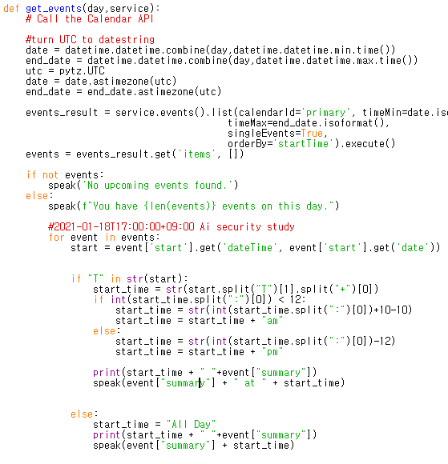
2. 일정을 알려주는 인공지능
3. 묻는 날짜에 대응하는 일정을 출력
저장된 날짜 정보(함수 인자 day)의 형태
2021-01-18T17:00:00+09:00 -> T 이후의 시간 정보를 저장해 이후 계산을 수행
종일 일정의 경우 시간 정보(T)가 없으므로 경우를 나누어 작성
+09:00은 표준시와의 차이(한국 기준)
만약 묻는 날짜에 일정이 없으면-> ‘No upcoming events found’ 출력
일정이 있으면-> 일정의 개수 음성 출력 후
만약 종일 하는 일정(특정 시간 정보가 없는 일정)인 경우 -> All day + 일정 명 출력
시간 정보가 있는 일정의 경우->
12시 이전 오전 일정인 경우-> 시간+ ‘am’ + 일정 명 출력
12시 이후 오후 일정인 경우-> 시간 + ‘pm’ + 일정 명 출력

Slide 5
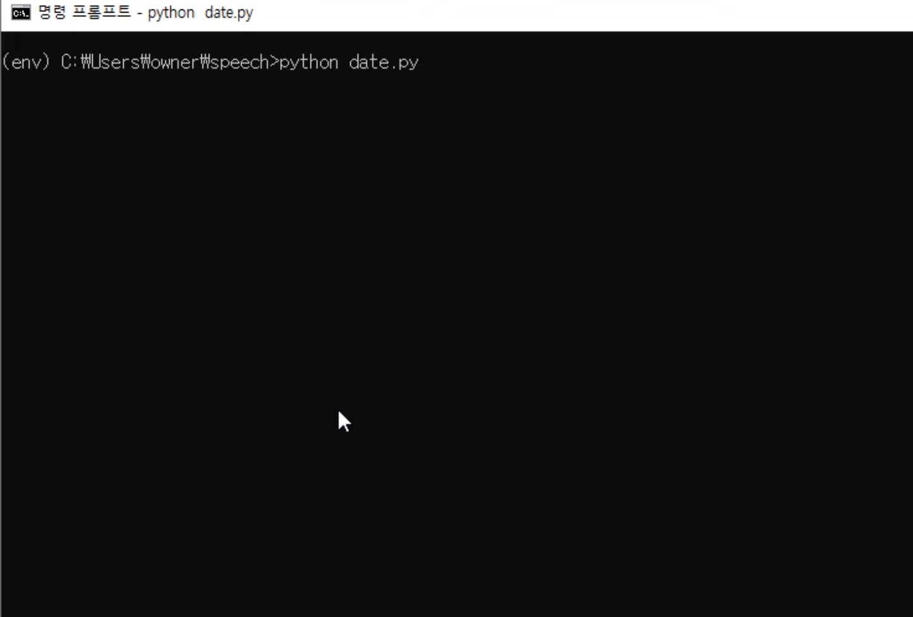
2. 일정을 알려주는 인공지능
4. 일정을 알려주는 인공지능 실행
인공지능 지수가 애플리케이션에서 사용자가 묻는 날짜의 일정을
잘 말해주는 것을 확인 가능
17일 기준
배운 점
이전에 다루어 오던 수식과 달리 언어와 말은 매우 다양한 형태와 경우를 가지고 있으며
이를 인공지능이 알맞게 인식하고 원하는 행동을 수행하도록 하는 것이 어려움을 알게 되었습니다

